Slide 1
ESTIMULACION VISUAL EN NIÑOS
Lic. Maritza Zuasnabar
Baja Visión

Slide 2
CEGUERA Y DISCAPACIDAD VISUAL 10 de Agosto del 2023 - OMS
En el mundo hay al menos 2200 millones de personas con deterioro de la visión cercana o lejana.
Las principales causas a nivel mundial de la discapacidad visual y la ceguera son los errores de refracción y las cataratas.
Entre los niños, las cataratas congénitas son una de las principales causas de discapacidad visual en los países de ingreso bajo, mientras que en los países de ingreso mediano es más probable que la causa principal sea la retinopatía del prematuro.
En el Perú la causa de la baja visión en niños:
Retinopatía de la prematuridad.
Catarata congénitas.
Ambliopía.
Desordenes genéticos.
Ceguera cortical.
Glaucoma congénito.

Slide 3
¿Qué es la estimulación temprana?
¿Qué es la estimulación visual?
Es sinónimo de “enseñar a ver”
Conjunto de actividades para potenciar el desarrollo integral de los niños.

Slide 4
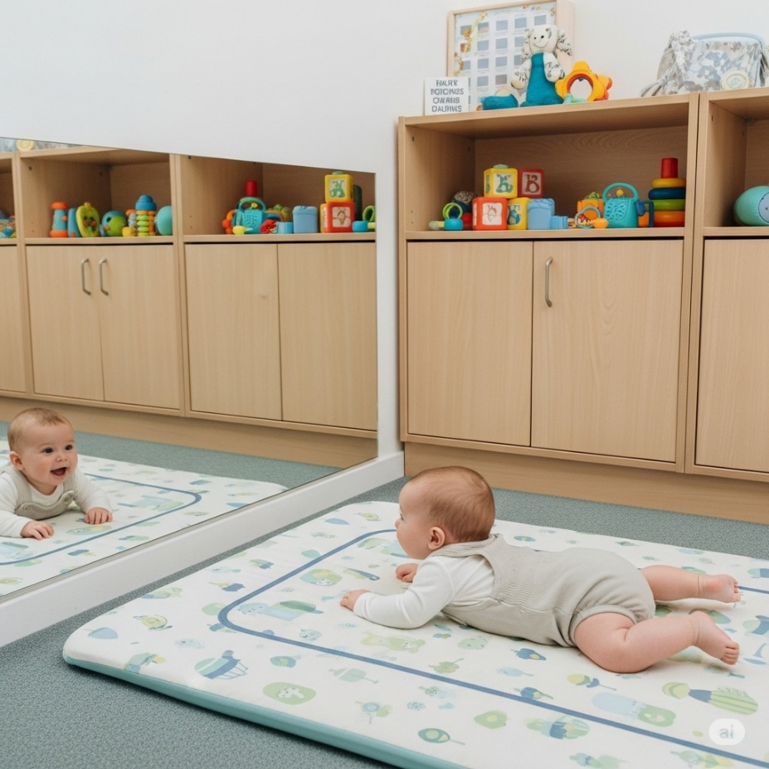
Consideraciones a tomar antes de la estimulación:
Las rutinas: hora de sueño, alimentación otras citas.
Edad y el desarrollo psicomotor del niño.
El ambiente y La iluminación
Tener un plan de trabajo y el material necesario.
Recibir el tratamiento oftalmológico adecuado

Slide 5

¿Cómo es la visión del recién nacido?
Pupilas reactivas a la luz
Parpadeo a la luz.
Ojos y cabeza giran hacia la luz
Fija en la cara de su madre

Slide 6

Desarrollo secuenciado de conductas visuales según la edad – DRA. BARRAGA
1 – 3 meses
Observa el rostro humano que está cerca.
Explora el ambiente visualmente.
Sigue los movimientos de una persona que se halla cerca
Sigue el juguete que se mueve a 6-10cm horizontal.
Luces de colores u objetos luminosos.
Tarjetas en blanco y negro
Juguetes en blanco y negro

Slide 7
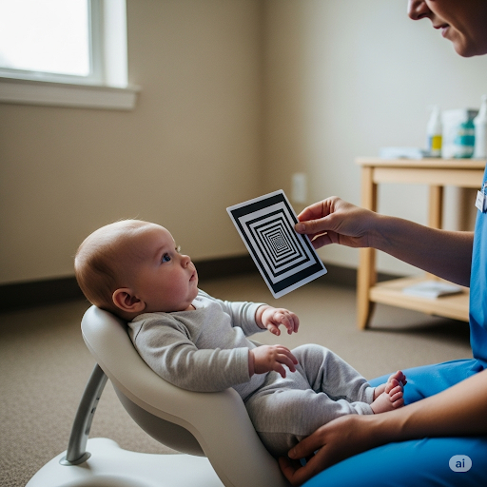
3-7 meses
Sonrie a su propia imagen.
Sigue y explora el ambiente muy atentamente.
Mira los movimientos de sus manos.
Sigue con atención el movimiento de una pelota colgada a 15-25cm.
Tarjetas colores primarios
Juguetes o sonajas de colores fuertes.
Pompones luminosos.

Slide 8

8 - 12 meses
Cuando observa un objeto pequeño puede cogerlo extendiendo su cuerpo
Pasa los objetos de una mano a otra
Empuja un juguete apoyándose en una superficie
Busca los juguetes caídos mirando
Observa las actividades de un adulto a 3mts. De distancia
Pelotas de piscina o pelotas sensoriales
juguetes de colores intensos.
Juguetes musicales, para presionar botones.
Argollas para encajar

Slide 9

1 -2 años
Coge objetos pequeños con pinza
Garabatea con la mano preferida
Reconoce imágenes simples
Construye una torre de máximo de 6 cubos.
Patea la pelota.
Tarjetas de animales, partes del cuerpo, alimentos, etc.
Imágenes o juguetes pequeños
Cubos, rompecabezas de encaje
Plastilina, arena mágica.
Tempera, crayones gruesos.

Slide 10

2-4 años
Construye una torre de mas de 6 cubos
Traza líneas o formas simples.
Reconoce información básica, colores, números, vocales.
Abre y cierra botones, cierres.
Corta entre líneas y pega.
Actividades al aire libre.// Deporte.
Cubos, legos, juguetes de encaje.
Pizarras, cartulina, libros de dibujo.
Crayolas, plumones, lápiz
Tijeras, goma, stickers
Imágenes o fotografías complejas.

Slide 11
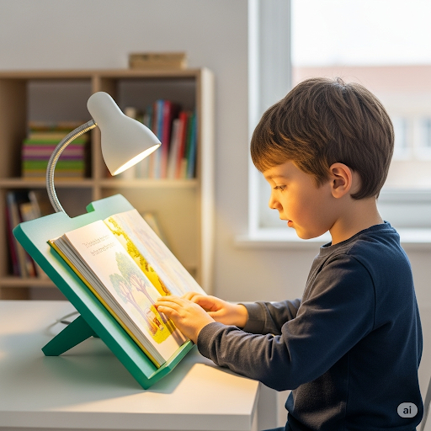
5 - 7 años
Inicio de la escolaridad.
Dibuja escenas completas
Lee y escribe
Comprensión lectora, hace operaciones sencillas.
Cuentos
Hojas de escritura.
Atril
Domino, cartas, jenga, doublé, donde esta Wally?
Deporte.
Juegos en la Tablet.

Slide 12
Gracias!!
La estimulación visual temprana y la intervención adecuada son fundamentales para maximizar el potencial visual del niño y minimizar las dificultades asociadas con la baja visión.

